Slide 1
DES NIVEAUX DE GÉOMÉTRIE
La géométrie plane du cycle 3 au collège module 1
B Anselmo & H Zucchetta

Slide 2
Cette œuvre est mise à disposition sous licence Attribution - Pas d’Utilisation Commerciale - Partage dans les Mêmes Conditions 3.0 France. Pour voir une copie de cette licence, visitez http://creativecommons.org/licenses/by-nc-sa/3.0/fr/ ou écrivez à Creative Commons, 444 Castro Street, Suite 900, Mountain View, California, 94041, USA.

Slide 3
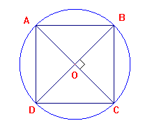
Consigne
Envisager ce que pourraient être des réponses d’élèves à cet exercice et sur quels types d’arguments les élèves pourraient s’appuyer pour les justifier.
Les points A, B, C et D sont
sur le cercle de centre O.
Complète la phrase suivante :
Le quadrilatère ABCD est un
………………….
Comment le sais-tu ?

Slide 4
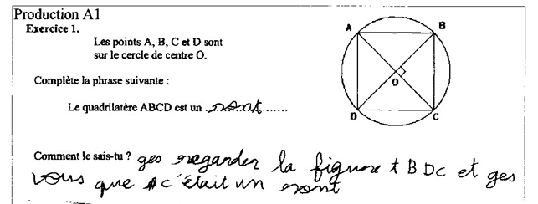
Exercice 1
Notes:
Productions A.
A1, A2 et A3
Pour les autres, le quadrilatère ABCD ''est un rond'' ou un ''quadrilatère'' à 4 côtés'' ou ''un polygone à 3 ou 4 angles''. Le mot « quadrilatère » n’a visiblement pas de sens pour eux.

Slide 5
La suite de ce diaporama et d’autres présentations sont proposées en accès restreint sur le Site de l’IREM de Lyon

